Slide 1
МБДОУ детский сад «Оленёнок» Физкультурное занятие для детей подготовительных групп к школе
«Солнышко
Смешарики»
Инструктор по физическому воспитанию
Аншаков В.А

Slide 2
Задачи. -Упражнять в ходьбе и беге с выполнением упражнений для рук; - разучить прыжки с подскоком ( чередование подскоков с ноги на ногу); - упражнять в перебрасывание мяча; - повторить лазанье в обруч (или под дугу)
Ход проведения
Вводная часть: ходьба в колоне по одному. По сигналу воспитателя ходьба на носках, руки на пояс; переход на обычную ходьбу, затем ходьба с хлопками на каждый шаг перед собой и за спиной. Ходьба и бег врассыпную.
Основная часть:
Общеразвивающие упражнения /ОРУ/.
Основные виды движения /ОВД/
Подвижная игра
Заключительная часть:
Рефлексия

Slide 3
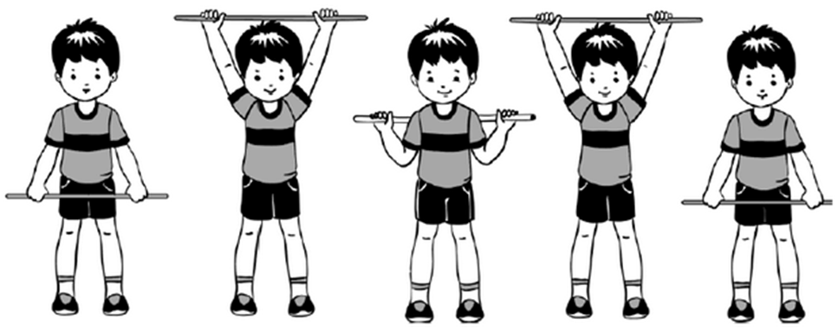
ОРУ с палкой.
1.И.п- основная стойка, палка на грудь, хватом с верху. 1- палка вверх. 2- палка за голову, на плечи; 3- палка вверх; 4- исходное положение (6раз)

Slide 4
2.И.п- стойка ноги на ширине плеч, палка внизу. 1- палка вверх; 2- наклон вправо (влево); 3- выпрямиться. Палка вверх; 4- исходное положение (6-8раз)

Slide 5
3.И.п- основная стойка, палка вниз. 1- присесть, палка вперед; 2- исходное положение (6раз)

Slide 6
4.И.п-сидя, ноги врозь, палка на коленях. 1 – палка вверх; 2- наклон вперед, коснуться пола; 3-выпрямиться, палка вверх; 4- исходное положение (6раз)

Slide 7
5.И.п-лежа на животе, палка в согнутых руках перед собой. 1-2- прогнуться, палка вверх –вперед; 3-4- исходное положение (6раз)

Slide 8
6.И.п. основная стойка. Палка на полу. Прыжки вокруг палки в обе стороны (2-3 раза)

Slide 9
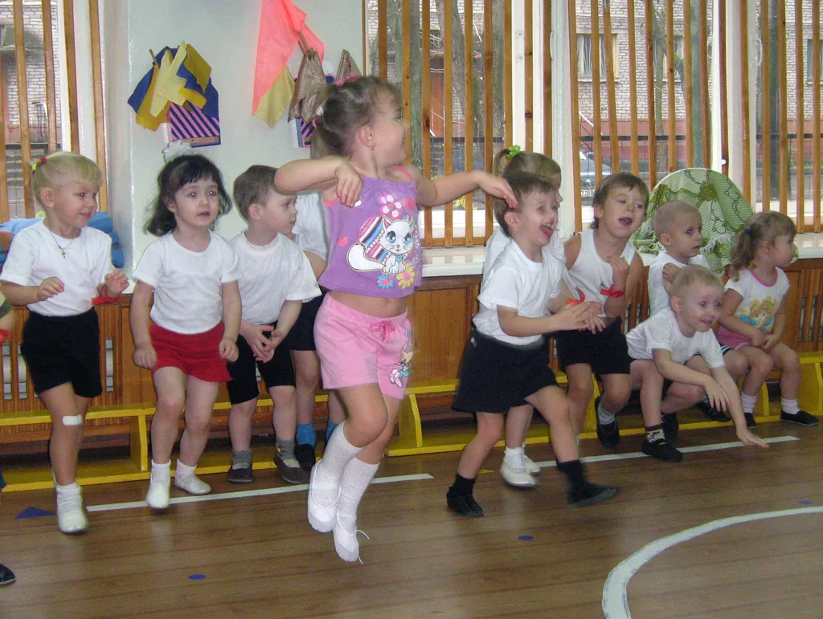
Основные виды движения
1. Прыжки – подскоками на правой и левой ноге попеременно, продвигаясь вперед.

Slide 10
2. Переброска мячей друг другу. Стоя в шеренгах. Двумя руками от груди (баскетбольный вариант).

Slide 11
3. Лазание под дугу (шнур) прямо и боком.

Slide 12
Подвижная игра «Ключи, не оставайся на земле »

